Slide 1
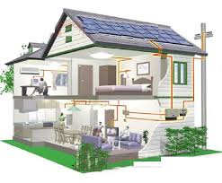
TIẾT 8. BÀI 3.
THIẾT KẾ MẠNG ĐIỆN TRONG NHÀ

Slide 2
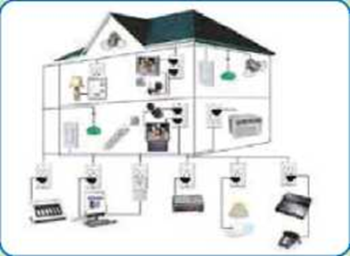
Mạng điện trong nhà gồm những thiết bị nào?

Slide 3
Mạng điện trong nhà gồm nhiều thiết bị điện và đồ dùng điện, được kết nối với nhau qua hệ thống dây dẫn để thực hiện chức năng của nó.

Slide 4
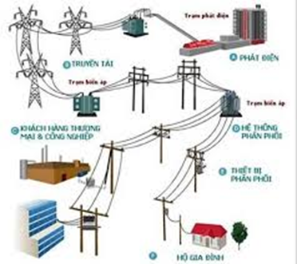
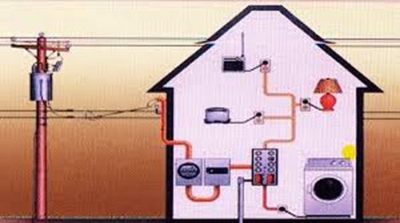

Slide 5
1. Mạng điện trong nhà có đặc điểm gì?
2. Sơ đồ mạng điện trong nhà là gì? Có những loại sơ đồ nào?
3. Cho các ký hiệu dụng cho sơ đồ mạng điện trong nhà, em hãy ghi tên thiết bị vào cột trống tương ứng.

Slide 6

1. Mạng điện trong nhà có đặc điểm gì?
- Mạng điện trong nhà: Mạng điện trong nhà thường có điện áp 220 V, nhận điện năng từ mạng phân phối để cung cấp điện cho các đồ dùng điện trong gia đình quahệ thống dây pha, dây trung tính và công tơ điện.
2. Sơ đồ mạng điện trong nhà là gì?
Có những loại sơ đồ nào?
- Sơ đồ mạng điện trong nhà: Sơ đồ mạng điện trong nhà là một bản vẽ thiết kế,trong đó các thiết bị được thể hiện bằng các kí hiệu và nối với nhau bằng dây dẫn.
Có hai loại sơ đồ mạng điện đó là sơ đồ nguyên lí và sơ đồ lắp đặt.

Slide 7
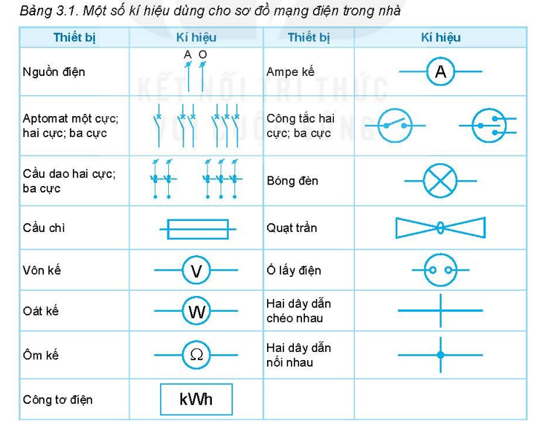

Slide 8
Bằng các kí hiệu trên mạch điện, kể tên các thiết bị điện và đồ dùng điện trên hình?
Hình nào dễ dàng cho biết mạch điện có 2 nhánh mắc song song, cùng mắc vào dây pha và được bảo vệ bởi 1 cầu chì, trong đó, nhánh 1 có 1 ổ cắm, nhánh 2 có 1 công tắc điều khiển 1 bóng đèn?
Hình nào cho biết vị trí lắp đặt: cầu chì, ổ cắm, công
tắc, bóng đèn và cách nối dây trong mạch điện?

Slide 9
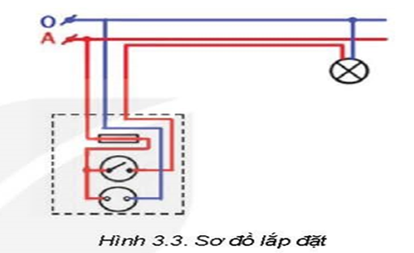
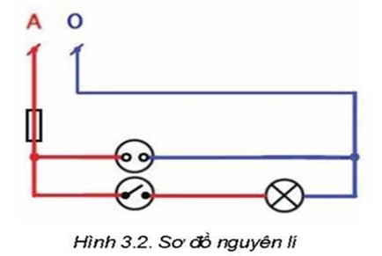

Slide 10
HƯỚNG DẪN VỀ NHÀ
- Học thuộc nội dung của bài.
- Đọc trước phần nội dung còn lại của SGK.

